Slide 1


HƯỚNG DẪN HỌC SINH TÌM HIỂU KIẾN THỨC
BÀI: - NAM QUỐC SƠN HÀ - TỤNG GIÁ HOÀN KINH SƯ
- THIÊN TRƯỜNG VÃN VỌNG

Slide 2

I. YÊU CẦU CHUNG
Học sinh đọc trước 2 bài thơ Sgk / 62 ; 65, 66 và 75.
Chuẩn bị đầy đủ dụng cụ học tập: tập, vở, bút, thước, giấy a4.
Thông qua nhiều nguồn tài liệu, tìm hiểu trước các nội dung trong sách giáo khoa. (Sách GK điện tử theo đường link: https://drive.google.com/drive/folders/1sW3qm3OGEUT1PtigSV_8D7GfxftsvFJe )
Đọc trước và xác định các yêu cầu của những câu hỏi trong phần đọc – hiểu văn bản trong sgk.

Slide 3

II. YÊU CẦU CỤ THỂ
Tìm hiểu văn học Trung đại.
+ Văn học trung đại xuất hiện từ thế kỉ mấy?
+ Những thể loại thơ ca và đặc điểm của từng thể thơ trong nền văn học trung đại.
+ Hãy kể tên những tác giả và tác phẩm tiêu biểu trong nền văn học trung đại mà em biết.

Slide 4
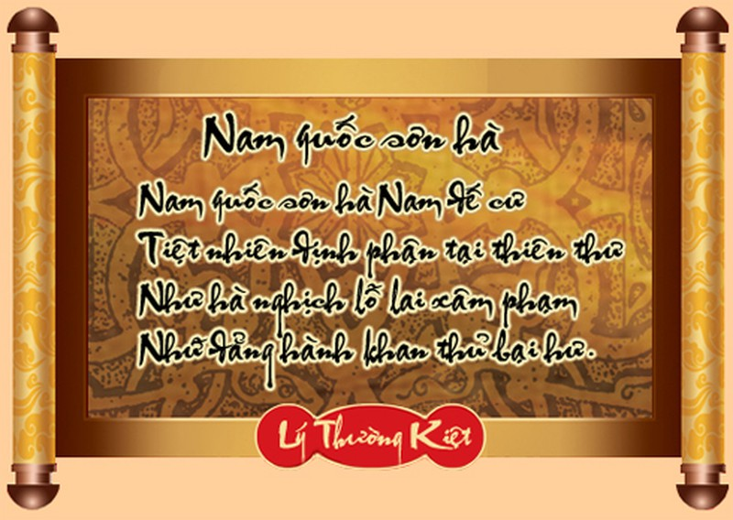
II. YÊU CẦU CỤ THỂ
2. VĂN BẢN: NAM QUỐC SƠN HÀ
a. Tác giả: Đọc và tìm hiểu thêm về tác giả:
https://vi.wikipedia.org/wiki/L%C3%BD_Th%C6%B0%E1%BB%9Dng_Ki%E1%BB%87t
b. Tác phẩm:
Bài thơ ra đời trong hoàn cảnh nào?
Bài thơ được viết theo thể thơ nào? Em hãy nêu một vài đặc điểm của thể thơ đó?

Slide 5

II. YÊU CẦU CỤ THỂ
Bài thơ có bố cục mấy phần? Nội dung của từng phần.
Nhận xét về giọng điệu của từng câu thơ.
Tìm hiểu và giải thích nghĩa của các từ Hán – Việt trong bài thơ
( Nam quốc, Nam đế, tiệt nhiên, thiên thư…)
Nội dung của từng câu thơ.
Những nét nghệ thuật được sử dụng trong bài thơ? Tại sao bài thơ được coi là “Tuyên ngôn độc lập” đầu tiên của nước ta?
Trong quá trình tìm hiểu, các em nhớ ghi lại những nội dung còn thắc mắc để trao đổi trong tiết học.

Slide 6

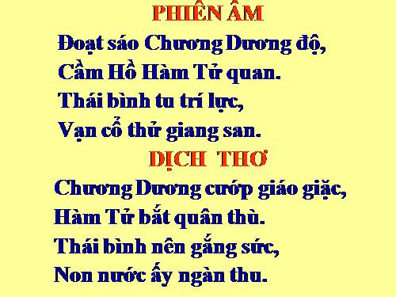
II. YÊU CẦU CỤ THỂ
3. VĂN BẢN: TỤNG GIÁ HOÀN KINH SƯ
a. Tác giả: Đọc và tìm hiểu thêm:
b. Tác phẩm:
Hoàn cảnh ra đời của bài thơ.
Bài thơ thuộc thể thơ nào? Nêu những đặc điểm của thể thơ đó.

Slide 7
II. YÊU CẦU CỤ THỂ
Bố cục của bài thơ gồm có mấy phần? Nội dung của từng phần.
Hai câu đầu của bài thơ nhằm ca ngợi điều gì? Nghệ thuật được sử dụng trong hai câu thơ đó.
Hai câu cuối của bài thơ muốn thể hiện nội dung gì? Em có nhận xét gì về giọng điệu trong hai câu thơ cuối?
Xem trước và suy nghĩ về nghĩa của các yếu tố Hán- Việt trong bài thơ.(Sgk trang 66)
So sánh bài thơ này và bài Sông núi nước Nam để tìm ra sự giống nhau về hình thức biểu ý và biểu cảm của chúng. Thông qua bài học có thể trao đổi với giáo viên và các bạn.
Trong quá trình tìm hiểu, các em nhớ ghi lại những nội dung còn thắc mắc để trao đổi trong tiết học.

Slide 8

II. YÊU CẦU CỤ THỂ
4. VĂN BẢN: THIÊN TRƯỜNG VÃN VỌNG
a. Tác giả: Đọc và tìm hiểu sgk/76.
b. Tác phẩm:
Hoàn cảnh ra đời của bài thơ.
Bài thơ thuộc thể thơ nào? Nêu những đặc điểm của thể thơ đó.
PHIÊN ÂM
Thôn hậu thôn tiền đạm tự yên
Bán vô bán hữu tịch dương biên
Mục đồng địch lí ngưu quy tận
Bạch lộ song song phi hạ điền.
(Trần Nhân Tông)
DỊCH THƠ
Trước xóm sau thôn tựa khói lồng
Bóng chiều man mác có dường không
Mục đồng sáo vẳng trâu về hết
Cò trắng từng đôi liệng xuống đồng.

Slide 9
II. YÊU CẦU CỤ THỂ
Bố cục của bài thơ gồm có mấy phần? Nội dung của từng phần.
Hai câu đầu của bài thơ nhằm ca ngợi điều gì? Nghệ thuật được sử dụng trong hai câu thơ đó.
Hai câu cuối của bài thơ muốn thể hiện nội dung gì? Em có nhận xét gì về giọng điệu trong hai câu thơ cuối?
Xem trước và suy nghĩ về nghĩa của các yếu tố Hán- Việt trong bài thơ.(Sgk trang 75)
Sau khi hiểu được giá trị của bài thơ, em có suy nghĩ gì khi nhớ rằng tác giả là một ông vua chứ không phải là một người dân quê? Từ đó, em có thể nói gì nữa về thời nhà Trần trong lịch sử nước ta ?
Trong quá trình tìm hiểu, các em nhớ ghi lại những nội dung còn thắc mắc để trao đổi trong tiết học.

Slide 10

CHÚC CÁC EM HỌC TỐT!

